Slide 1
Četvrtak 21.5.2020. 4.a

Slide 2
Matematika
U drugom si razredu učila/učio kako računati kad u zadatku imaš više računskih radnji.
U trećem smo razredu takve zadatke radili s većim brojevima, a danas ćeš se još jednom prisjetiti nekih važnih pravila prilikom računanja.
Pozorno prati video na poveznici i radi iste zadatke kao učiteljica u videu.
Redoslijed izvođenja računskih radnji

Slide 3
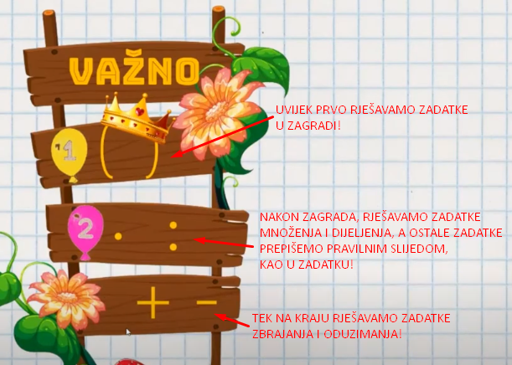
Matematika

Slide 4
Matematika
U bilježnicu napiši plan ploče, a zadatke rješavaj uz učiteljicu u videu, potpunim načinom, pišući ispod svakoga zadatka potpuni postupak rješavanja. Ne piši samo rješenja, već cijeli postupak.
Redoslijed izvođenja računskih radnji
1.
2.
3.
4.
5.

Slide 5
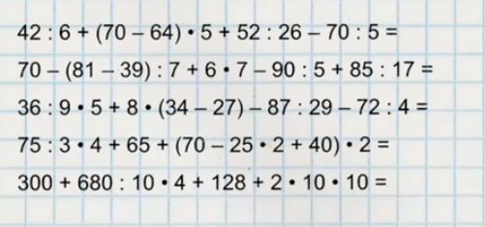
Matematika
Za vježbu, riješi u bilježnicu sljedeće zadatke.
Pazi, ispod svakoga zadatka postupno rješavaj kao što je bilo prikazano u videu.
Riješi zadatke u udžbeniku Matematika 4, na 78. stranici.

Slide 6
Matematika - prilagodba
Luka, pogledaj video s druge stranice prezentacije. U bilježnicu napiši naslov
Redoslijed izvođenja računskih radnji
Riješi sljedeće zadatke, pazeći na redoslijed izvođenja računskih radnji.
100 – 3 ⋅ (10 + 8) =
40 ⋅ 5 + 48 : 6 =
160 – (40 + 50) =
81 : 9 ⋅ 3 – 7 + 10 =
U svome udžbeniku iz matematike pronađi zadatke redoslijeda izvođenja računskih radnji i riješi jednu stranicu.

Slide 7
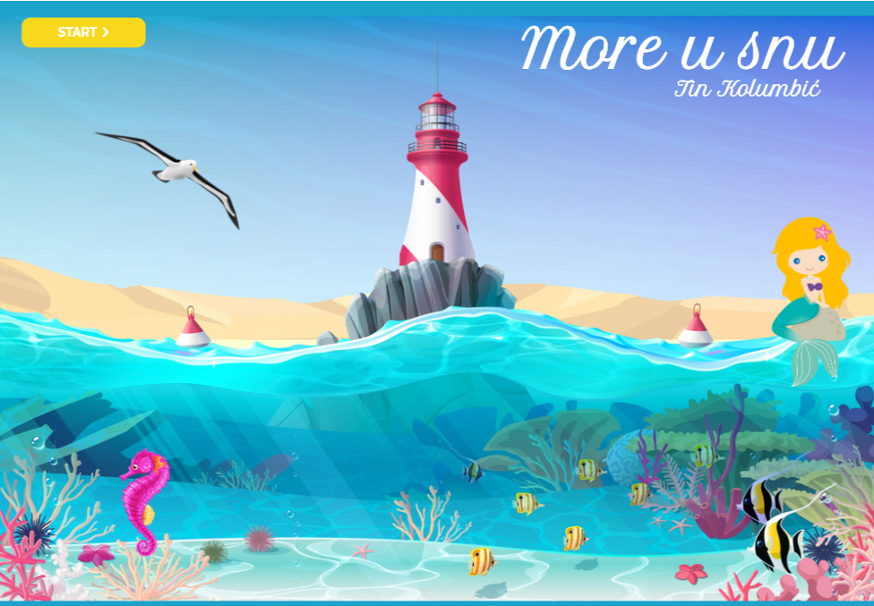
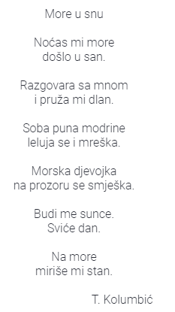
Uskoro krećemo s učenjem o moru i primorskim krajevima Republike Hrvatske.
Kao uvod u morske sadržaje, danas ćeš pročitati priču na poveznici, napisati u bilježnicu što je zadano i napisati jednu kiticu, također prema uputama na poveznici.
More u snu
Na kraju u bilježnicu nacrtaj primorski pejzaž. ☺
Hrvatski jezik

Slide 8
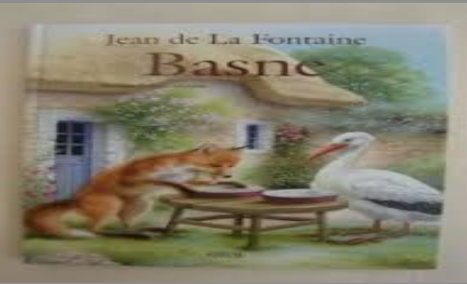
Uz kratak kviz ponovit ćeš njiževne vrste.
Književne vrste
Hrvatski jezik

Slide 9
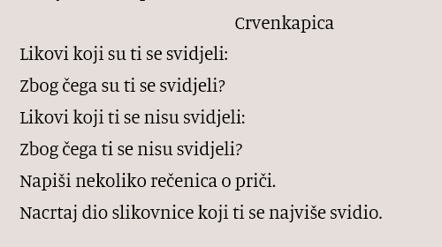
Luka, klikom na poveznicu otvorit će ti se interaktivna slikovnica
Crvenkapica.
Uz maminu ili tatinu pomoć preuzmi je na računalo i poslušaj ovu lijepu bajku.
U bilježnicu napiši:
Hrvatski jezik - prilagodba

Slide 10
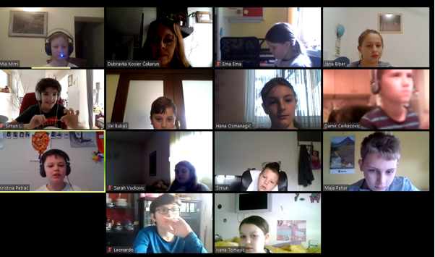
Nakon što si tjednima bila vrijedna/bio vrijedan,
došao je kraj školi na daljinu. ☺
Sve je bilo potpuno drugačije nego u učionici.
Kako bi se još jednom prisjetila/prisjetio dana provedenih u online školi, napravit ćeš strip o tim danima.
Crtaj na veći papir ili u veliku bilježnicu. Papir crtama podijeli na 9 pravokutnika ili kvadrata.
Svaki kvadrat/pravokutnik predstavljat će jedan tjedan online nastave, a u njega ćeš nacrtati i obojati ono što ti je toga tjedna bilo najvažnije. Iznad likova u stripu nacrtaj oblačiće u koje ćeš velikim tiskanim slovima upisivati što likovi u tvome stripu govore.
Strip ponesi u ponedjeljak u školu. ☺
Likovna kultura

Slide 11
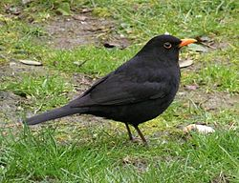
Do sutra,
šaljem vam svima zagrljaj!
Učiteljica Dubravka

